Slide 1
21 – PyQt (6 – Menus)
Thiago Rocha

Slide 2
Padrão – Exemplos
Para os exemplos dessa aula usaremos o seguinte padrão
1 2 3 4 5 6 7 8 9 10 11 12 | # Omitido import sys from PyQt6.QtGui import QAction from PyQt6.QtWidgets import QApplication, QMainWindow, QToolBar, QStyle # Classe # Omitido app = QApplication(sys.argv) window = MainWindow() window.show() app.exec()

Slide 3

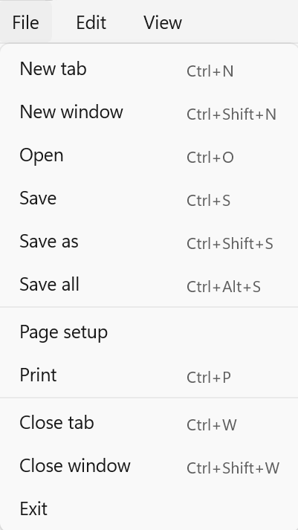
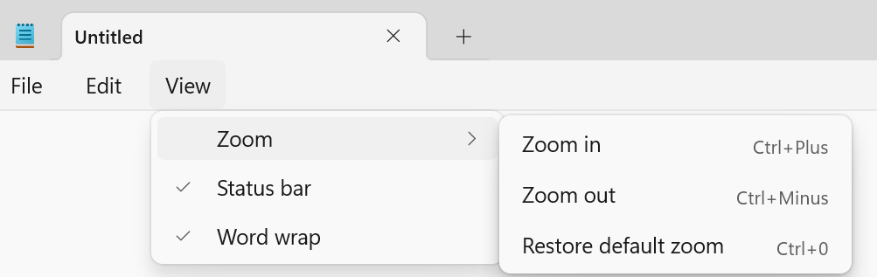
Definições e Estilos de Menu
Título do menu
Barra de Menu (menu bar)
Drop-down menu
Título do submenu
Submenu

Slide 4
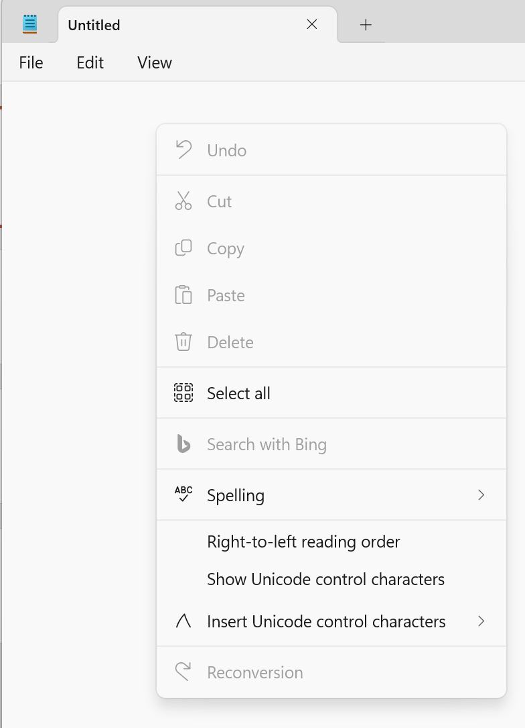
Definições e Estilos de Menu
Context menu (às vezes chamado de pop-up menu). Aparece clicando com o botão direito do mouse.

Slide 5
Exemplo 1
Retorna a barra de menu de QMainWindow (se não existir, cria). A barra de menu é do tipo QMenuBar.
1 2 3 4 5 6 7 8 9 10 11 12 13 14 15 16 17 18 19 20 21 | class MainWindow(QMainWindow): def __init__(self): super().__init__() self.setWindowTitle("Menu - Exemplo") self.setFixedSize(600, 400) menu_bar = self.menuBar() file_menu = menu_bar.addMenu("&Arquivo") new_action = QAction("&Novo", self) new_action.setShortcut("Ctrl+N") new_action.triggered.connect(self.new_file) save_action = QAction("&Salvar", self) save_action.setShortcut("Ctrl+S") save_action.triggered.connect(self.save_file) exit_action = QAction("&Sair", self) exit_action.setShortcut("Ctrl+Q") exit_action.triggered.connect(self.close)
Cria e adiciona um menu (QMenu) com o nome Arquivo. O “&” define um atalho para esse menu pressionando Alt. O menu criado é retornado.
Cria as ações de modo semelhante ao que fizemos na barra de ferramentas

Slide 6
Exemplo 1
Adiciona a ação ao menu file_menu
22 23 23 24 25 26 27 28 29 30 | file_menu.addAction(new_action) file_menu.addAction(save_action) file_menu.addSeparator() file_menu.addAction(exit_action) def new_file(self): print("Criando arquivo") def save_file(self): print("Salvando arquivo")
Cria um separador entre o último item adicionado ao menu e o próximo (execute o código)

Slide 7
Exemplo 2
Agora vamos criar um menu com um único item: “Novo”. Ao clicar em “Novo” deve ser chamada uma função new_file que escreva “Criando arquivo”.
A mesma função também deve ser chamada por um atalho de teclado
Além disso, vamos criar uma barra de ferramentas que contenha um ícone, que também vai chamar new_file
O objetivo é demonstrar que a partir de um único QAction podemos associar essas 3 funcionalidade a mesma função

Slide 8
Exemplo 2
1 2 3 4 5 6 7 8 9 10 11 12 13 14 15 16 17 18 19 20 | class MainWindow(QMainWindow): def __init__(self): super().__init__() self.setWindowTitle("Menu - Exemplo") self.setFixedSize(600, 400) style = QApplication.style() new_icon = style.standardIcon(QStyle.StandardPixmap.SP_FileIcon) new_action = QAction(new_icon, "Novo", self) new_action.setShortcut("Ctrl+N") new_action.triggered.connect(self.new_file) menu_bar = self.menuBar() file_menu = menu_bar.addMenu("&Arquivo") file_menu.addAction(new_action) toolbar = QToolBar("Barra de Ferramentas") self.addToolBar(toolbar) toolbar.addAction(new_action)
Note que dessa vez criamos um ícone e associamos à ação. Com isso, tanto o item da barra de ferramentas como o item do menu, criados nas linhas subsequentes, possuem um ícone associado.
O método new_file é o mesmo do exemplo anterior.

Slide 9
Exemplo 3
Neste exemplo vamos criar um submenu
Note que o submenu e o menu possuem o mesmo tipo, que é QMenu
A diferença é que o menu é adicionado à barra de ferramentas, enquanto o submenu é adicionado ao menu

Slide 10
Exemplo 3
1 2 3 4 5 6 7 8 9 10 11 12 13 14 15 16 17 18 19 20 | class MainWindow(QMainWindow): def __init__(self): super().__init__() self.setWindowTitle("Submenu - Exemplo") self.setFixedSize(600, 400) menu_bar = self.menuBar() file_menu = menu_bar.addMenu("&Arquivo") new_menu = file_menu.addMenu("Novo") new_python_action = QAction("Python", self) new_python_action.triggered.connect(self.new_python_file) new_cpp_action = QAction("C++", self) new_cpp_action.triggered.connect(self.new_cpp_file) new_asm_action = QAction("Assembly", self) new_asm_action.triggered.connect(self.new_assembly_file)
Cria a barra de menu (QMenuBar)
Cria e adiciona um menu (QMenu) com o nome Arquivo.
Cria o submenu (QMenu) e adiciona ao menu
Essa linha é equivalente as duas linhas:
new_menu = QMenu("Novo", self) file_menu.addMenu(new_menu)

Slide 11
Exemplo 3
22 23 24 25 26 27 28 29 30 31 32 33 34 35 36 37 38 39 | new_menu.addAction(new_python_action) new_menu.addAction(new_cpp_action) new_menu.addAction(new_asm_action) exit_action = QAction("Sair", self) exit_action.triggered.connect(self.close) file_menu.addSeparator() file_menu.addAction(exit_action) def new_python_file(self): print("Criando arquivo Python") def new_cpp_file(self): print("Salvando arquivo C++") def new_assembly_file(self): print("Salvando arquivo Assembly")
Adiciona as ações ao submenu
Adiciona a ação ao menu

